Slide 1











Chapter #5
Network Security
AIK21363 (3 sks)
Keamanan dan Jaminan Informasi
Information Assurance and Security
Nurdin Bahtiar, M.T

Slide 2
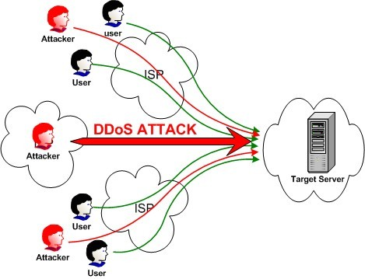
Network Specific Threat and Attack Types
Denial of Service (DoS)
DoS dapat didefinisikan sebagai pengurangan kinerja sistem secara sementara, suatu gangguan sistem yang memaksa dilakukannya restart secara manual, atau suatu kecelakaan besar akibat dari hilangnya data secara permanen.
Sayangnya, meskipun kehandalan operasi komputer merupakan hal penting, DoS bukan topik penelitian keamanan komputer yang menarik.

Slide 3
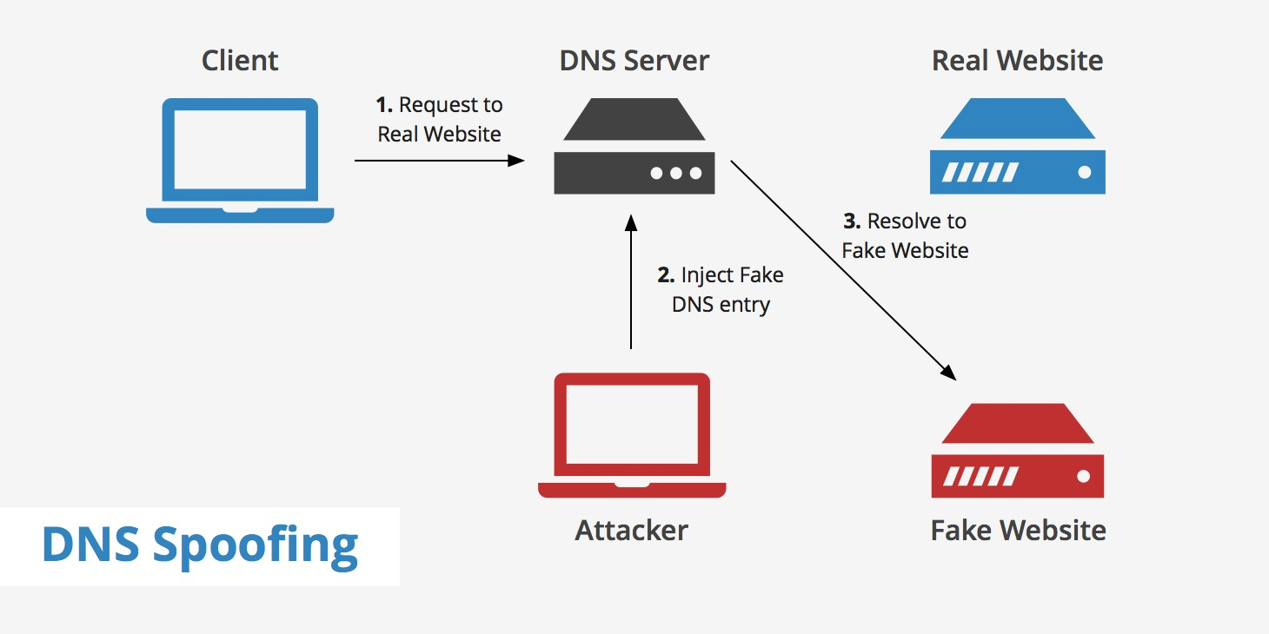
Network Specific Threat and Attack Types
Spoofing
Teknik yang digunakan untuk memperoleh akses yang tidak sah ke suatu komputer atau informasi dimana penyerang berhubungan dengan pengguna dengan berpura-pura memalsukan bahwa mereka adalah
host yang dapat dipercaya.

Slide 4
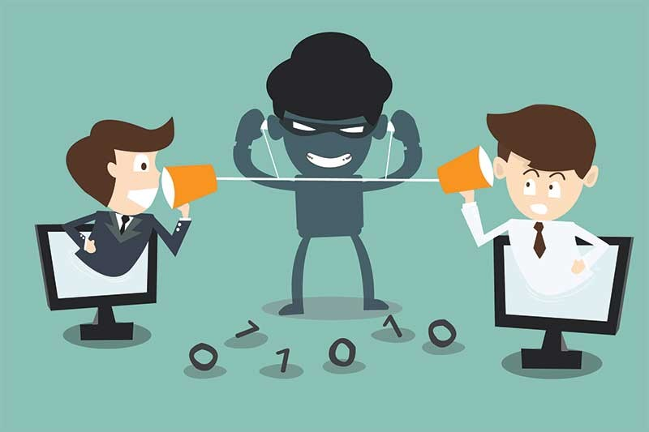
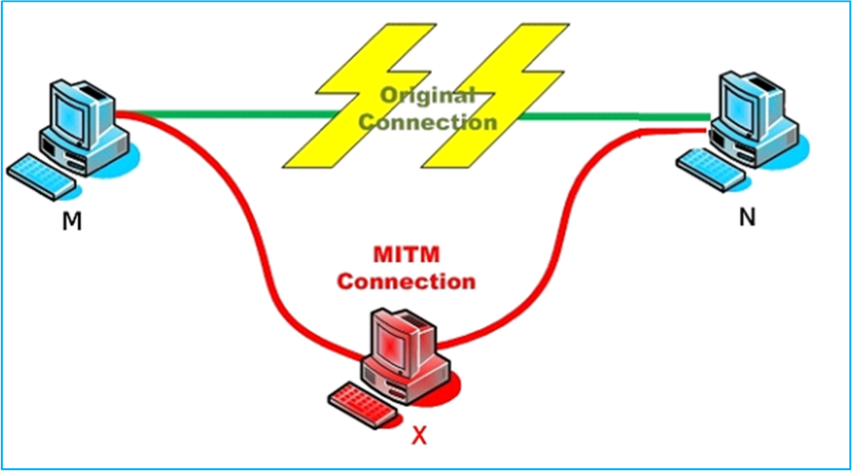
Network Specific Threat and Attack Types
Sniffing dan Man-in-the-middle
Sniffing: tindakan penyadapan yang dilakukan dalam jaringan dengan tujuan untuk dapat mencuri data-data pribadi ataupun account orang lain.
Man-in-the-middle: Paket data sniff berada antara dua titik point lalu komputer yang digunakan untuk sniff berpura-pura seolah-olah menjadi menjadi salah satu ujung sambungan. Sehingga berpotensi mencuri data atau mengacaukan komunikasi.

Slide 5

Network Specific Threat and Attack Types
Traffic redirection
Teknik untuk mengendalikan jalur transmisi suatu paket pada suatu jaringan, sehingga paket yang dikirim tidak akan memperdulikan jalur
yang akan dilaluinya ke alamat yang dituju.

Slide 6

Use of cryptography for data and network security
Developers Are Not Cryptographers
Terdapat sebuah jargon yang sering dianaikan oleh pengembang perangkat lunak: “Never “roll your own” cryptography!
Membuat algoritma kriptografi bukan hal yang mudah serta membutuhkan pemahaman studi yang mendalam.
Common Cryptographic Libraries
Cryptlib
OpenSSL
Crypto++
BSAFE
Cryptix
Materi cryptografi akan disajikan dalam bab tersendiri.

Slide 7




Strategi dalam Keamanan Software
Secure the Weakest Link
Para praktisi keamanan mengumpamakan keamanan seperti sebuah rantai. Kekuatan dari rantai tersebut tergantung pada bagian terlemah. Sistem keamanan software juga demikian, keamanan dari suatu sistem disetarakan dengan komponen terlemahnya.
Practise Defense in Depth
“Have a series of defenses so that if an error isn’t caught by one, it will probably be caught by another.” [MacLennan, 1987].
Mengapa keamanan di sebuah bank lebih tinggi dibandingkan di sebuah toko serba ada? Karena di sana terdapat pengukuran (pengawasan) keamanan secara rutin yang melindungi bank tersebut. Semakin banyak pengukuran dilakukan, semakin aman.

Slide 8
Strategi dalam Keamanan Software
Fail Securely
Permasalahannya adalah saat sistem melakukan suatu kegagalan, ia akan menunjukkan perilaku yang rawan. Pada beberapa sistem, penyerang akan menunggu kesalahan itu terjadi untuk berupaya masuk.
Follow the Principle of Least Privilege
Prinsip ini mengatakan bahwa hanya akses minimum yang diperlukan untuk melakukan operasi yang diijinkan, dan akses tersebut diijinkan hanya untuk waktu minimum pula. [Saltzer, 1975]
Jika kita memberikan sebagian akses sistem kepada orang lain, selalu ada resiko bahwa orang tersebut akan melanggar kepercayaan yang kita berikan.
Contoh lain: jika kita ingin menyewa sebuah villa saat liburan, sebaiknya kita tidak menitipkan kunci saat kita tidak berada di sana.

Slide 9
Strategi dalam Keamanan Software
Compartmentalize
Ide dasarnya adalah untuk meminimalisir jumlah kerusakan yang dapat terjadi pada sistem saat mengistirahatkan sistem menjadi sesedikit mungkin. Biasanya dilakukan saat masih mengisolasi kode yang memiliki hak keamanan.
Contoh lain: bagimana jika saat liburan Anda butuh orang untuk memberi makan hewan piaraan Anda? Haruskah kita memberi kunci pintu? Sebaiknya hanya memberi kunci pintu kandang saja.
Keep It Simple
The KISS mantra is pervasive: “Keep It Simple, Stupid!”
Motto ini berlaku jika aspek keamanan tidak memiliki cakupan yang luas. Kompleksitas dapat meningkatkan resiko timbulnya masalah.
Hindarilah kompleksitas dan hindarilah masalah.

Slide 10
Strategi dalam Keamanan Software
Promote Privacy
Banyak pengguna mempertimbangkan privasi sebagai aspek keamanan yang dianggap penting. Jangan mencoba hal-hal yang mengorbankan privasi pengguna.
Bertidaklah secerdas mungkin dalam melindungi informasi personal dari pengguna. Bisa jadi Anda akan mendengar hal-hal yang horor tentang kode perusak yang dapat mengakses data customer dalam web server.
Remember That Hiding Secrets Is Hard
Keamanan seringkali berbicara mengenai menjaga rahasia. Pengguna tidak menginginkan data mereka bocor. Kunci harus diamankan secara rahasia untuk menghindari eavesdropping dan tampering.

Slide 11
Strategi dalam Keamanan Software
Be Reluctant to Trust
Pada umumnya orang menyembunyikan rahasia program di sisi client, asumsinya hal itu bakalan aman. Padahal user bisa saja menyalahgunakan wewenang itu dan mencuri semua datanya.
Server tidak didisain untuk percaya pada client, begitupun sebaliknya. Baik server maupun client rentan mendapat serangan.
Use Your Community Resources
Meskipun bukanlah ide yang bagus untuk mengikuti apa yang orang lakukan secara membabi buta, tetapi dikatakan bahwa banyak orang yang melakukannya. Mengulangi penggunaan tanpa kegagalan dapat meningkatkan kepercayaan. Publik telah melakukannya dengan baik.

Slide 12
End of File

